Slide 1
Мова –
душа народу

Slide 2
21 лютого – День рідної мови

Slide 3
Пісня Рідна мова мінус зі словами.mp4

Slide 4
О мово рідна! Їй гаряче
Віддав я серце недарма.
Без мови рідної, юначе,
Й народу нашого нема.
В.Сосюра

Slide 5
Пісня 'Наша мова' - мінус зі словами..mp4

Slide 6
Солов’їну, барвінкову,
Колосисту навіки –
Українську рідну мову
В дар дали мені батьки.
В. Лучук

Slide 7
ЖИВИ УКРАЇНСЬКА МОВА ,МОВА КОЛИСКОВА!!.mp4

Slide 8
“ Приховані слова ”
екскаватор
кава

Slide 9
“ Приховані слова ”
буксир
бук
сир

Slide 10
“ Приховані слова ”
пролісок
лісок

Slide 11
“ Приховані слова ”
плід
лід

Slide 12
“ Приховані слова ”
якір
кір

Slide 13
“ Приховані слова ”
коса
оса

Slide 14
“ Приховані слова ”
козуб
зуб

Slide 15
“ Приховані слова ”
башта
баштан

Slide 16
“ Приховані слова ”
отрута
рута

Slide 17
“ Приховані слова ”
корабель
кора
раб

Slide 18
“ Приховані слова ”
пристань
рис
стан

Slide 19
“ Читання анаграм ”
Х | В | А | Л | А
А | Т | Л | А | С
Л | И | П | К | А
В | О | Б | Л | А
А | В | Т | О | Р

Slide 20
“ Слова-паліндроми ”
«Паліндром» - слово, фраза або вірш, що можуть читатися по літерах, а іноді по словах зліва направо і навпаки, зберігаючи при цьому певний зміст: потоп, Алла, Ада, кок, А вона нова. Тобто слова, які можна назвати ТУДИ – СЮДИ.

Slide 21
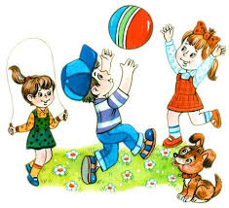
«Доберіть потрібне слово»
До лісу пішли двоє дівчаток і один хлопчик, кожного з них звали ТУДИ – СЮДИ.
Алла, Ада, Пилип

Slide 22
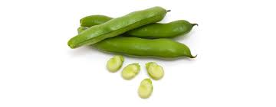
«Доберіть потрібне слово»
На городі росте овоч, якого величають ТУДИ – СЮДИ.
біб

Slide 23
«Доберіть потрібне слово»
– Коли ти прийдеш до мене у гості? – запитала Олю подруга.
-ТУДИ – СЮДИ! – відповіла Оля.
зараз

Slide 24
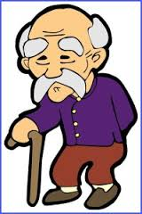
«Доберіть потрібне слово»
Старий ТУДИ – СЮДИ розповів онукам про своє дитинство .
дід

Slide 25
«Доберіть потрібне слово»
На кораблі ТУДИ – СЮДИ приготував смачний сніданок.
кок

Slide 26
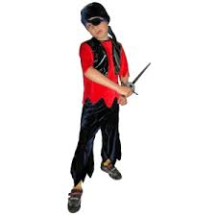
«Доберіть потрібне слово»
Учора в битві з підземними розбійниками я ледве не втратив ліве ТУДИ – СЮДИ.
око

Slide 27
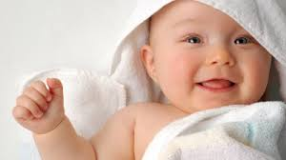
«Доберіть потрібне слово»
Коли народжується дитина, то найперше їй зав’язують ТУДИ – СЮДИ.
пуп

Slide 28
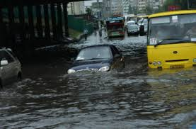
«Доберіть потрібне слово»
Не так давно вода прорвала греблю і в моєму підземеллі стався страшний ТУДИ – СЮДИ.
потоп

Slide 29
“ Що сказала жаба?”
КВА-КО-КВА-ЖНА-КВА-ЖА-
КВА-БА-КВА-СВО-КВА-Є-КВА-
БО-КВА-ЛО-КВА-ТО-КВА-ХВА-
КВА-ЛИТЬ-КВА
КО
ЖНА
ЖА
БА
СВО
Є
БО
ЛО
ТО
ХВА
ЛИТЬ

Slide 30
Мова рідна! Слово рідне!
Хто вас забуває,
Той у грудях не серденько,
А лиш камінь має.
С. Воробкевич

Slide 31
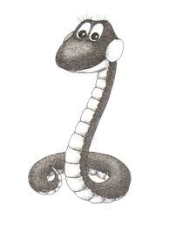
«Доберіть риму»
По долині вуж повзе,
На спині жука ….

Slide 32
«Доберіть риму»
Собі мама купила праску,
А мені новорічну ….

Slide 33
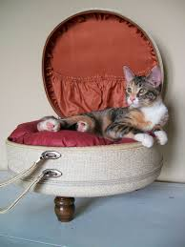
«Доберіть риму»
Я поклала спати кішку
У м’яке котяче …

Slide 34
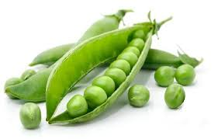
«Доберіть риму»
Пожовтів і пересох
На городі цар …

Slide 35
«Доберіть риму»
Досить гратися, Андрійку,
Поклади на стіл …

Slide 36
«Доберіть риму»
- Обережним будь, Іванку,
Не розбий з варенням…

Slide 37
«Доберіть риму»
Шафу, двері й чобіток
Ремонтує …

Slide 38
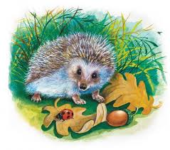
«Доберіть риму»
Їжак ожину в лісі їв
І слухав пісню …

Slide 39
“ Складіть вірш ”
________________ карапуз
______________ гарбуз.
______________ гладенький –
______________ маленький.

Slide 40
“ Складіть вірш ”
Кумедний карапуз
Заліз на гарбуз.
А гарбуз гладенький –
Упав наш маленький.

Slide 41
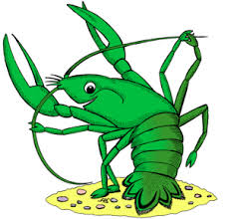
«Встав загублену букву»
Рік пішов гуляти в сад.
Не дійшов, бо повз назад.

Slide 42
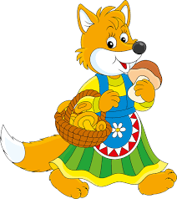
«Встав загублену букву»
Лисичка знає назубок
Смачненьку казку «Колосок».

Slide 43
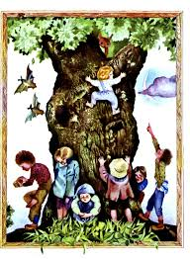
«Встав загублену букву»
Наш Данилко лісоруб:
Він спиляв старезний зуб.

Slide 44
«Встав загублену букву»
Я вночі забравсь на гірку
І побачив в небі дірку.

Slide 45
«Встав загублену букву»
Мені мама до сніданку
Подає солодку банку.

Slide 46
«Встав загублену букву»
З неба падав білий сніг.
Він засипав наш пиріг.

Slide 47
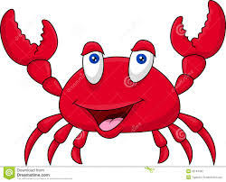
«Встав загублену букву»
Коли в окріп потрапив бак,
То став червоний, наче мак.

